Slide 1
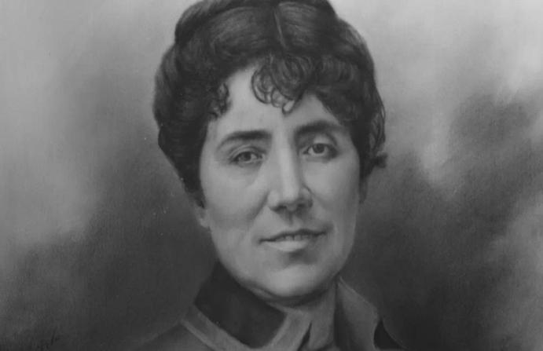
ROSALÍA DE CASTRO

Slide 2
ÍNDICE
BIOGRAFÍA
LIBROS MÁS FAMOSOS
VIDA DE ROSALÍA DE CASTRO
IMPORTANCIA
FRASES FAMOSAS
WEBGRAFÍA
FINAL

Slide 3
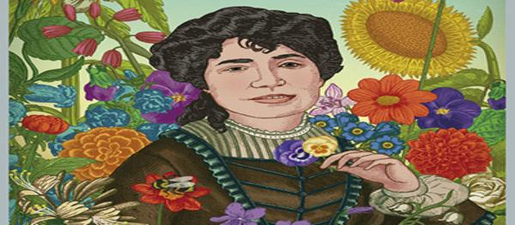
BIOGRAFÍA
María Rosalía Rita de Castro(Santiago de Compostela, 24 de febrero 1873- Padrón, 15 de Julio de 1885), fue una poetista y nivelista española que escribió tanto en gallego como en castellano.
Es considerada junto con Gustavo Adolfo Bécquer, la precursora de la poesía española moderna.
Escribir en gallego en el siglo XIX, es decir, en la época que vivió Rosalía, no resultaba nada fácil por una serie de razones:
Por el pensamiento
Por la estructuración de la sociedad del momento.

Slide 4
LIBROS MAS FAMOSOS
LIBROS | FECHA DE SALIDA | IDIOMA | LUGAR
CANTARES GALLEGOS | 17 DE MAYO 1863 | Gallego | Vigo
FOLLAS NOVAS | 30 de Marzo de 1880 | Gallego | Localidad vallisoletana de Simancas
LA HIJA DEL MAR | 1859 | Español | Vigo

Slide 5
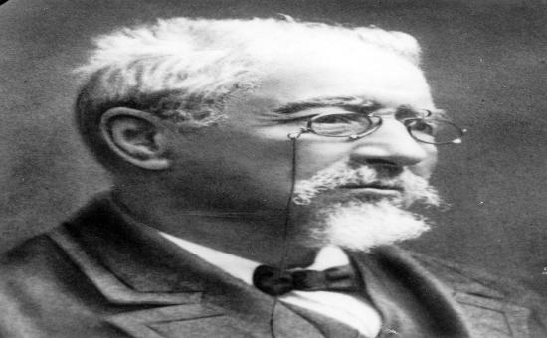
VIDA DE ROSALÍA DE CASTRO
Rosalía contrajo matrimonio con Manuel Martínez Murgía, que se dedicaba a escribir crónicas de Galicia y fue el creador de la RAG(Real Academia Gallega) con el que tuvo una hija y siete hijos

Slide 6
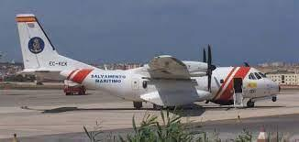
Rosalía nunca disfrutó de buena salud. Luchó siempre contra enfermedades, y en muchas ocasiones no vivía con dinero suficiente, nunca aspiró a la fama. Su marido fue quien la convenció para que subieras sus obras.
Falleció de cáncer de útero a los 48 años de edad en su casa de Padrón, la cuál es hoy un museo. Antes de morir le pidió a su marido que quemaran sus manuscritos inéditos.
En 2007, el ministerio de fomento bautizó al Sasemar 102 unos de sus aviones de patrulla, marítima con su nombre.

Slide 7
IMPORTANCIA
Fue una pieza fundamental en el resurgimiento de la literatura gallega y del posterior nacionalismo romántica.
-Cantares gallegos(representa un canto colectivo)
Llevó el Rexurdimiento gallego a su punto álgido.
-Follas Novas(poéticas de gran profundidad)
Defendió y redescubrió la cultura gallega, la cual se encontraba marginada.
-En las orillas del Sar(muestra de los trágicos años del final de su vida)

Slide 8
FRASES FAMOSAS DE ROSALÍA DE CASTRO
“La miseria seca el alma y los ojos además.”
“¡Oh tierra, antes y ahora, siempre fecunda y bella!”
“¿Por qué tan terca, tan fielmemoria me ha dado el cielo?”
“No son nube ni flor los que enamoran, eres tú, corazón, triste o dichoso, ya del dolor y del placer el árbitro, quien seca el mar y hace habitar el polo.”

Slide 9
WEBGRAFÍA
https://www.google.com/search?q=donde+salio+cantares+gallegos+libro&oq=&aqs=chrome.6.69i59i450l8.3713589058j0j15&sourceid=chrome&ie=UTF-8
https://www.google.com/search?q=donde+sali%C3%B3+follas+novas+libro&oq=&aqs=chrome.7.69i59i450l8.3713631305j0j15&sourceid=chrome&ie=UTF-8
https://es.wikipedia.org/wiki/Rosal%C3%ADa_de_Castro
https://www.google.com/search?gs_ssp=eJzj4tTP1TcwMq7IrjBg9BIsyi9OzMlMVEhJVUhOLC4pygcAjRQJ2w&q=rosalia+de+castro&oq=rosal&aqs=chrome.4.69i57j46i433l4j0j46i433j0i433j0j0i271.3797j0j15&sourceid=chrome&ie=UTF-8
https://www.lainformacion.com/practicopedia/como-fue-la-vida-de-rosalia-de-castro/6509056/
https://escritoras.com/escritoras/Rosalia-de-Castro

Slide 10
FINAL
Espero que os haya gustado mi trabajo sobre Rosalía de Castro, una mujer muy luchadora durante toda su vida.
Gracias.
Carmen Maqueda Fernández
1ºbachillerato-A

